Slide 1
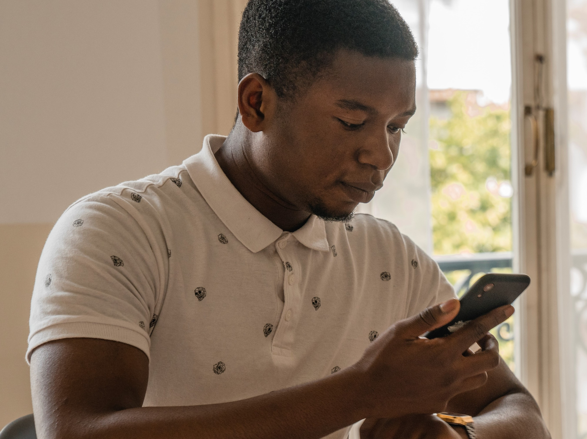


#Zelfverzekerd!

Slide 2
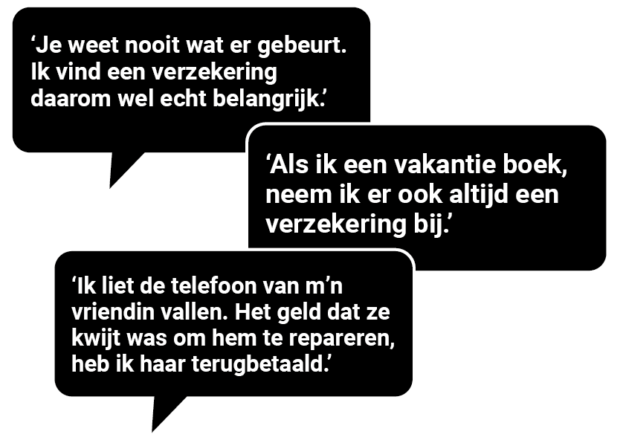
Herkenbaar?

Slide 3

Wat is verzekeren?
Je krijgt van de docent een leeg briefje.
Aan welke woorden denk jij bij het woord ‘verzekeren’?
Schrijf minimaal drie woorden op.

Slide 4
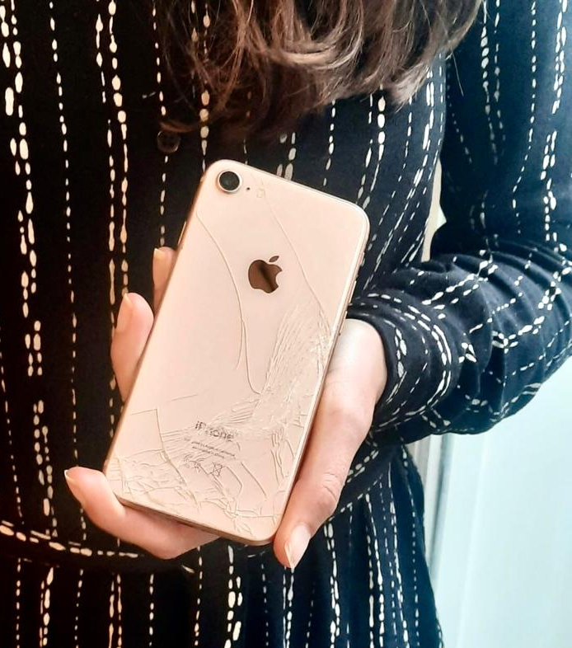
Wat is verzekeren?
Door het afsluiten van een verzekering, zorg je ervoor dat jij in onverwachte situaties niet voor (alle) kosten opdraait.

Slide 5
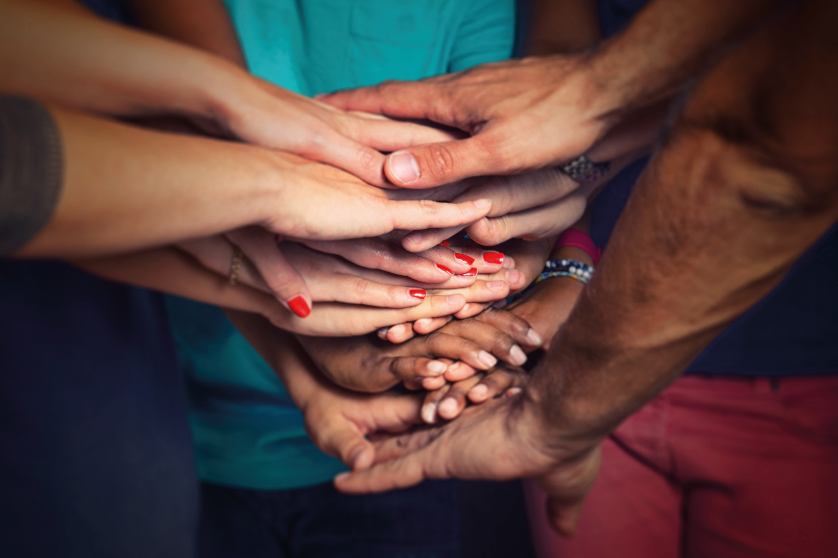
Solidariteit
Verzekeringen zijn gebaseerd op het principe van solidariteit: dit betekent dat mensen elkaar helpen en steunen wanneer het nodig is. Je bent samen verantwoordelijk en helpt elkaar om het goed te hebben.

Slide 6
Solidariteit: hoe werkt dat?
Je hebt van de docent een kaartje en twee namaak biljetten van € 100,- gekregen.
Wat staat er op jouw kaartje?
Wie zijn de pechvogels?
Wat nu?
Wat zijn de gevolgen als jullie geen oplossing hebben voor de pechvogels?
Hoe kunnen jullie ervoor zorgen dat de problemen van de pechvogels worden opgelost?

Slide 7
Een andere oplossing
Deze ronde doen we het op een andere manier.
Wat is er deze keer anders?
Wat vind je van de nieuwe oplossing?
Wat zijn de voordelen en nadelen van de nieuwe oplossing?

Slide 8
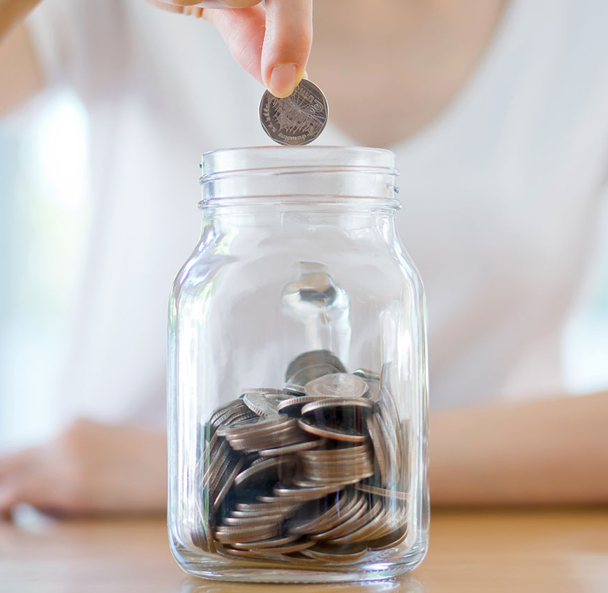
Premie, dekking en polis
Sluit je een verzekering af? Dan betaal je maandelijks een bedrag aan de verzekeringsmaatschappij, dat in de ‘pot’ wordt gestopt. Dit noem je premie.
Je moet vooraf hebben afgesproken welke soorten schades je allemaal verzekerd wilt hebben. Dat noemen we de dekking.
De verzekeraar maakt daar een contract van. Dat heet de polis.

Slide 9
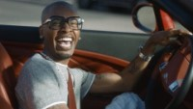
Waarom verzekeren?
Een verzekering is bedoeld voor risico’s die je zelf financieel niet kunt dragen.
Kun jij voorbeelden noemen van dit soort risico’s?

Slide 10
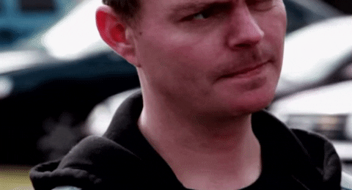
Eigen risico
Stel, je hebt je telefoon laten vallen. Gelukkig ben je verzekerd. De reparatie kostte €250. Dit hele bedrag declareer je bij je verzekeringsmaatschappij. Toch krijg je maar €150 terug.
Hoe werkt dat?
Dit is het eigen risico. Het eigen risico is het deel van de schade dat je verzekeringsmaatschappij niet vergoed en dat jij dus zelf moet betalen. Dit is meestal een vooraf vastgesteld bedrag.

Slide 11
Verzekeringen voor jullie
Wat zijn verzekeringen die jongeren volgens jou vaak hebben?
Welke verzekeringen heb jij nu?
Welke verzekeringen denk jij nodig te hebben in de toekomst?

Slide 12
Verzekeringen voor jullie
Op de volgende dia’s staan verschillende situaties.
Denk bij ieder voorbeeld na:
Herken je deze situatie?
Welke keuze zou jij maken?

Slide 13
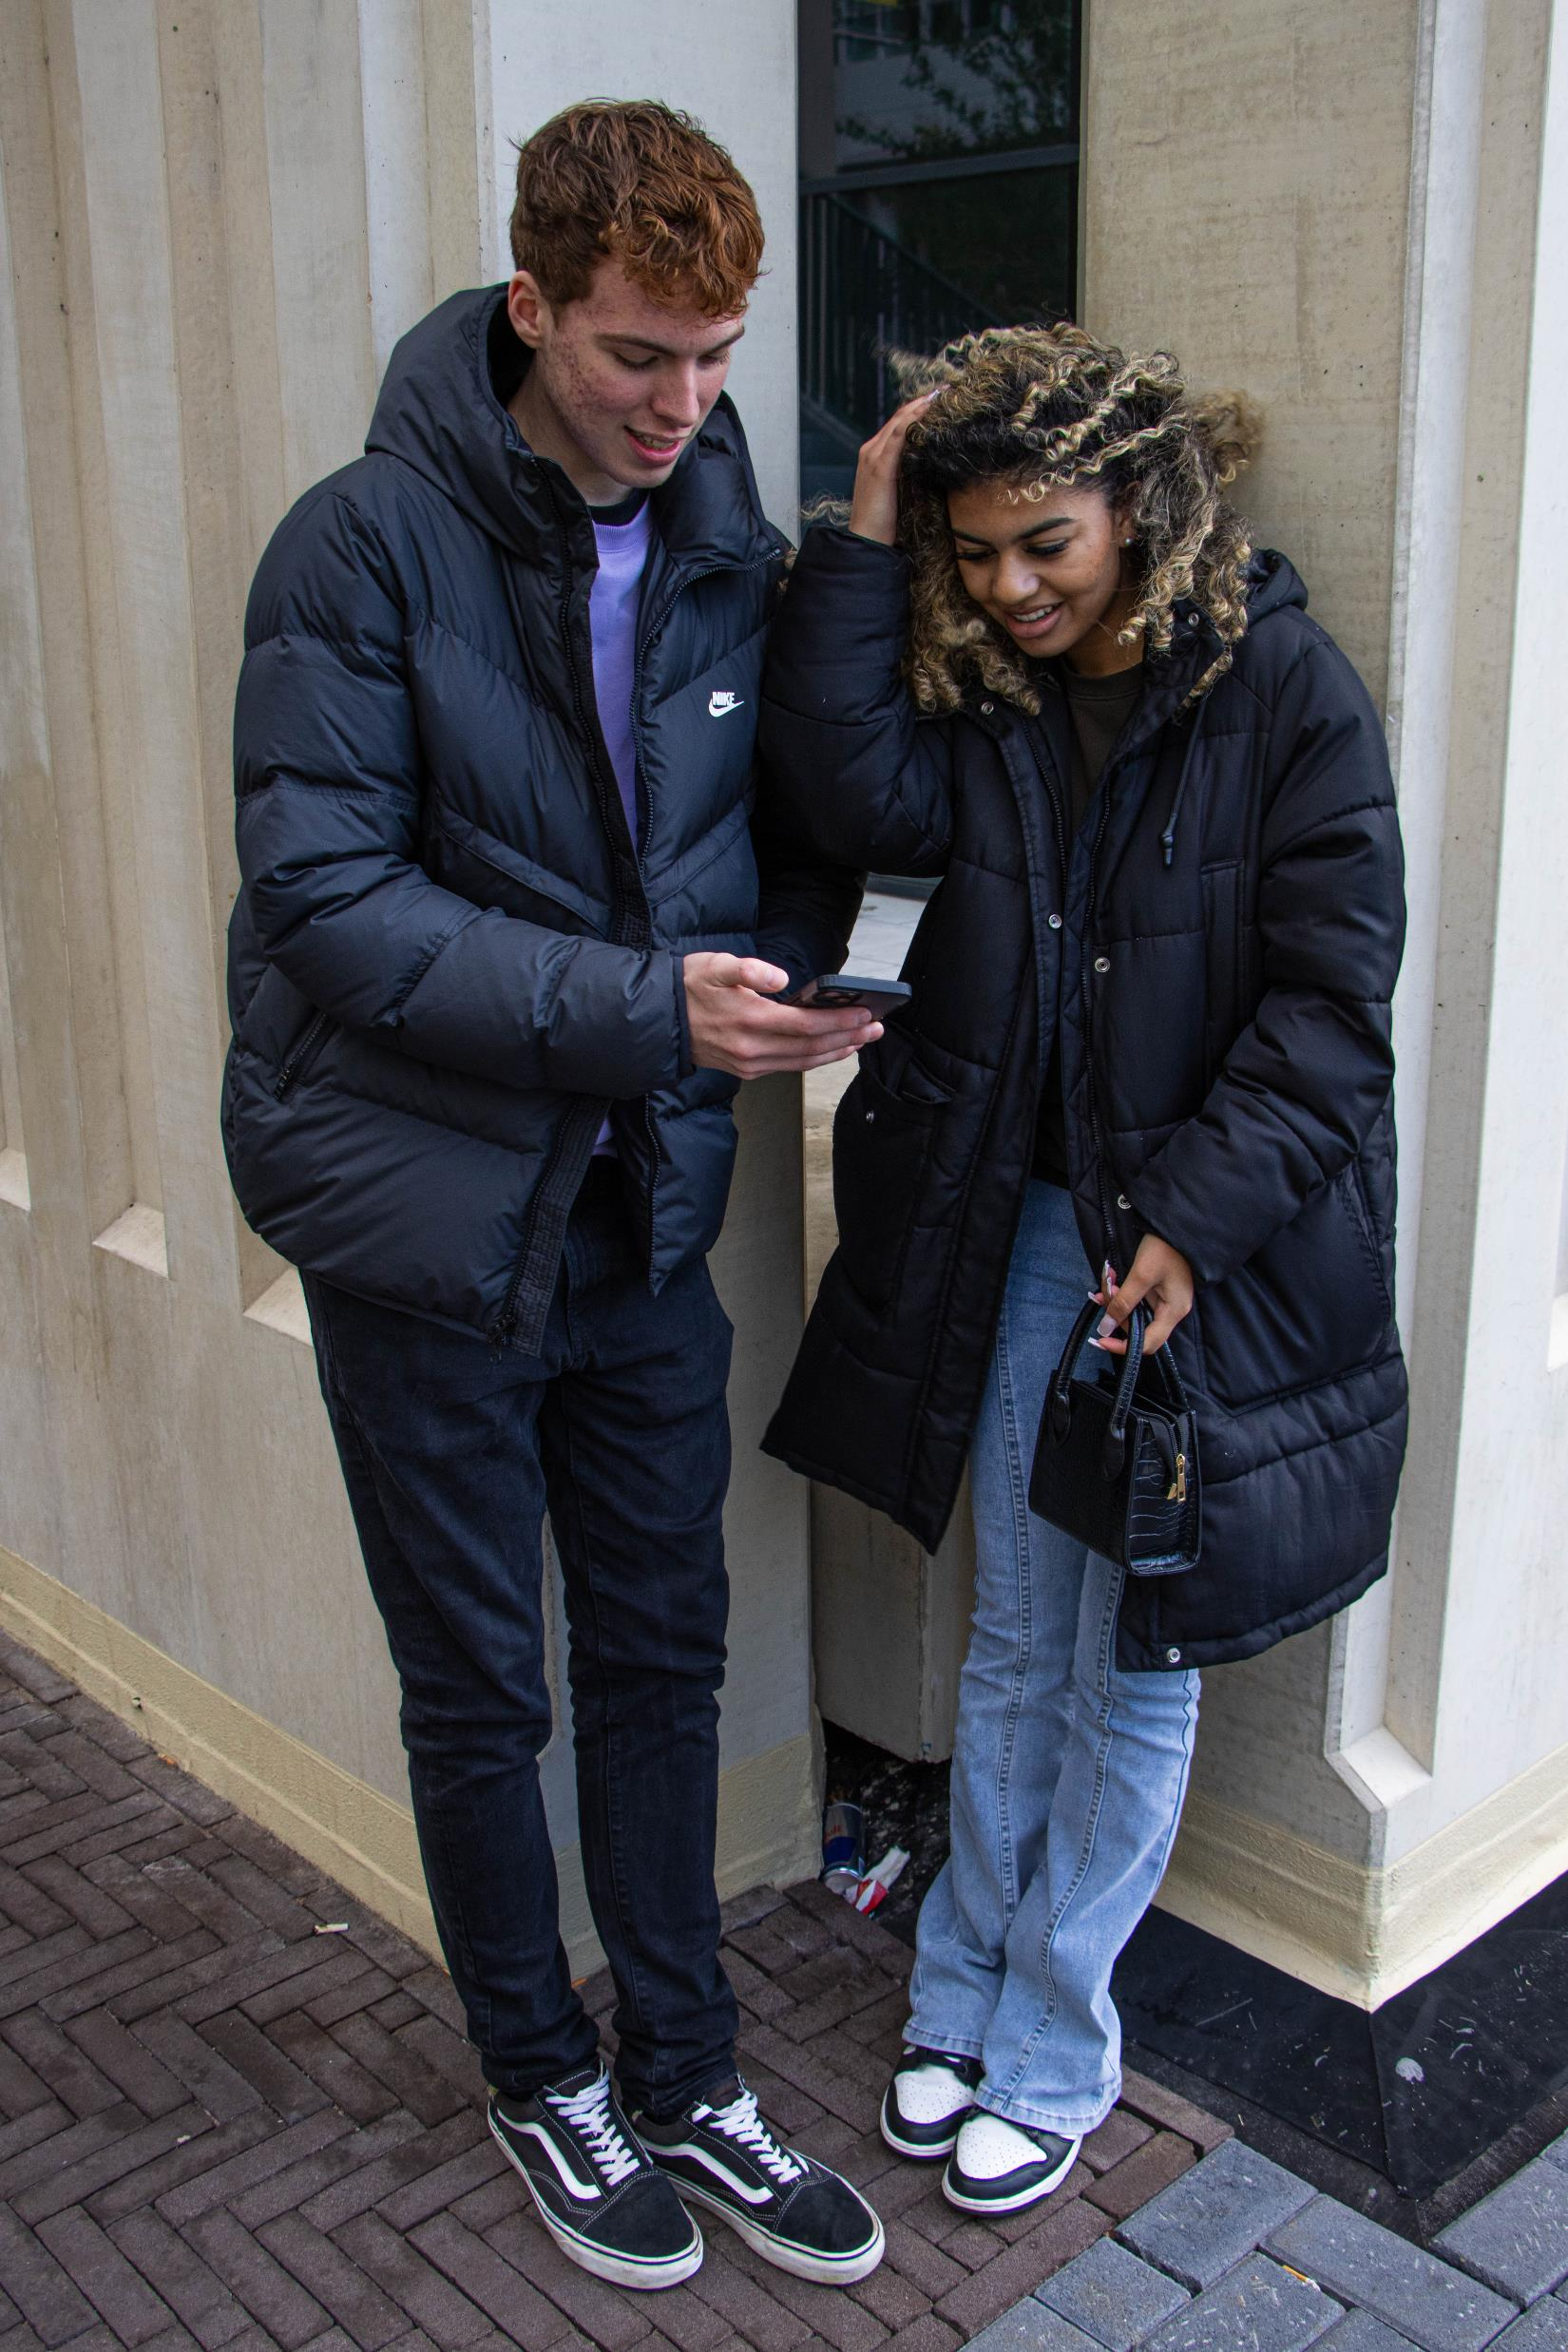
De nieuwste iPhone
Yes, het is tijd voor een nieuwe mobiele telefoon. De allernieuwste iPhone is net uitgekomen. Deze bestel je natuurlijk zo snel mogelijk.
Sluit je ook gelijk een verzekering af?

Slide 14
Vraag jezelf af:
Wat kost een telefoonverzekering per maand?
Wat kost een telefoonverzekering per jaar?
Betaal je ook een eigen risico?

Slide 15
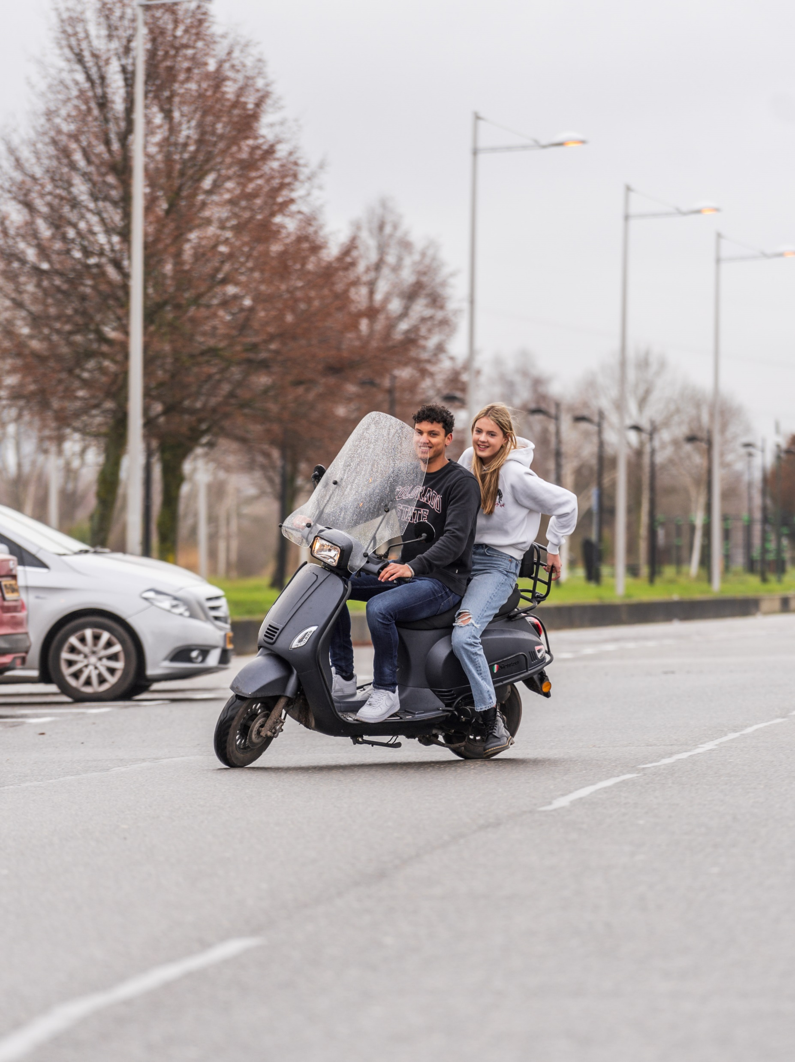
Je rijbewijs op zak!
Je hebt je rijbewijs gehaald! Je koopt een nieuwe scooter. Daar hoort natuurlijk een verzekering bij.
Wordt het WA, WA+ of Allrisk? Wat betekent dit eigenlijk allemaal?

Slide 16

Op jezelf gaan wonen
Je hebt de sleutel gekregen van je nieuwe huis. Eindelijk een plek voor jezelf! Hoe je het gaat inrichten? Dat weet je al precies.
Je hebt straks dan ook veel waardevolle spullen in huis. Ga je die verzekeren? Zo ja, hoe doe je dat?

Slide 17

Oeps!
Stel je voor: jij zit lekker op de bank te Netflixen. Plotseling schrik van je een hoop lawaai. Je buurjongetje heeft een voetbal door je ruit heen getrapt!
Welke verzekering dekt jouw schade?

Slide 18
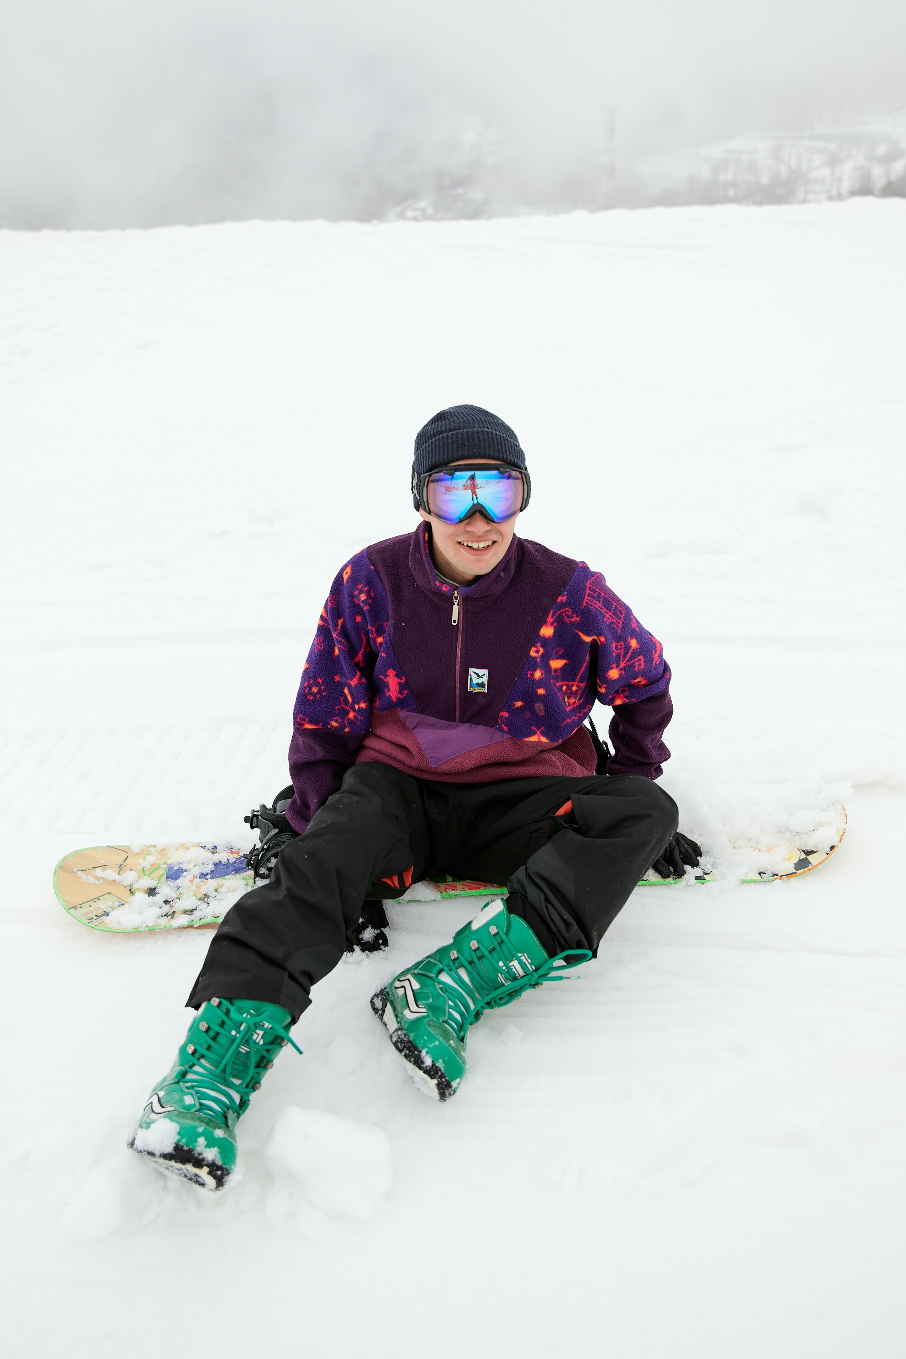
Naar de sneeuw
Je gaat met je vrienden op wintersport. Een week lang genieten van de sneeuw en gezelligheid. Wel hopen dat je niets breekt, want snowboarden, dat doe je
nog niet zo lang…
Wat denk jij: is het handig om een reisverzekering af te sluiten?

Slide 19
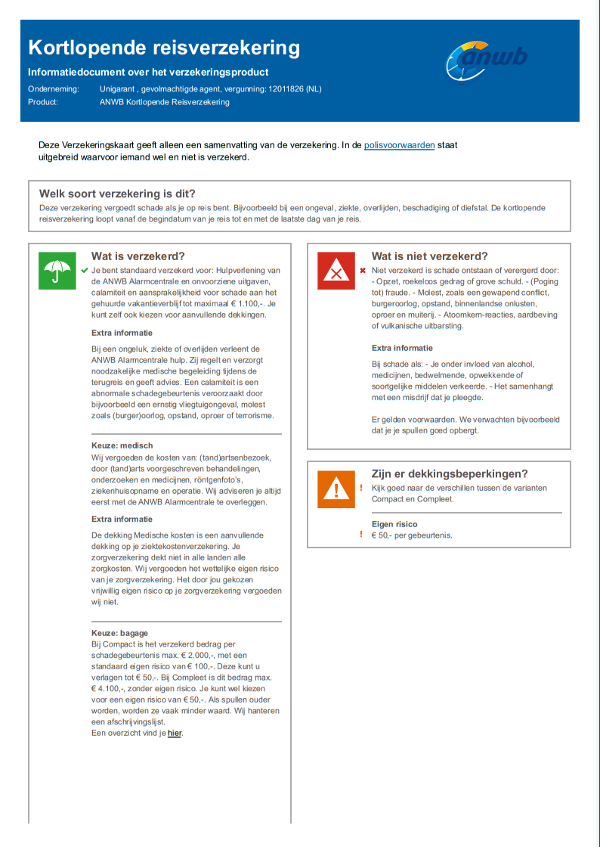
Overzicht
Hiernaast zie je een deel van een verzekeringskaart: dit is een overzicht van alle losse dekkingen per verzekering.

Slide 20
Een verzekering kiezen
Wanneer is het goed om je te verzekeren?
Waar let jij op bij het afsluiten van een verzekering?

Slide 21
Vragen
Welke vragen heb jij nog? Stel ze allemaal!

